Slide 1

လုပ်ငန်းခွင်အောင်မြင်ဖို့
ကျန်းမာပျော်ရွှင်စွာနေထိုင်စို့
လုပ်ငန်းခွင်အောင်မြင်ဖို့
ကျန်းမာပျော်ရွှင်စွာနေထိုင်စို့
Presented by
Group - 4

Slide 2
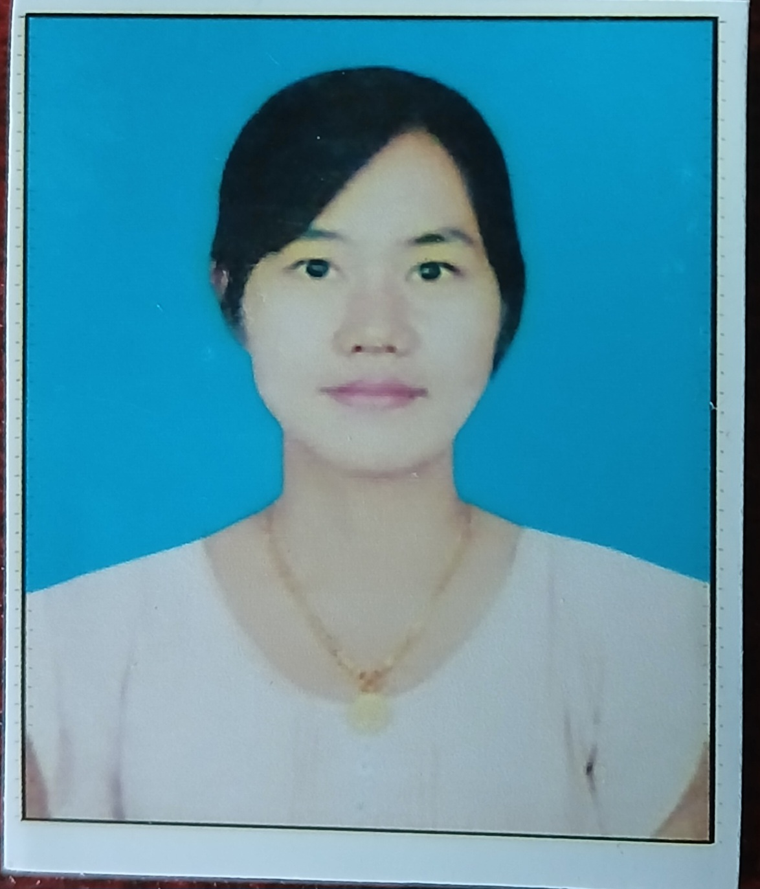
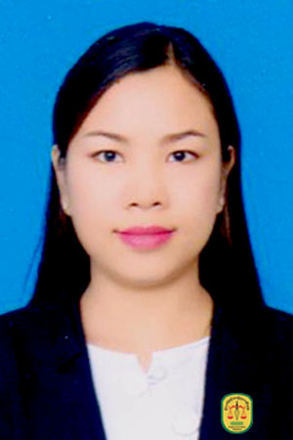
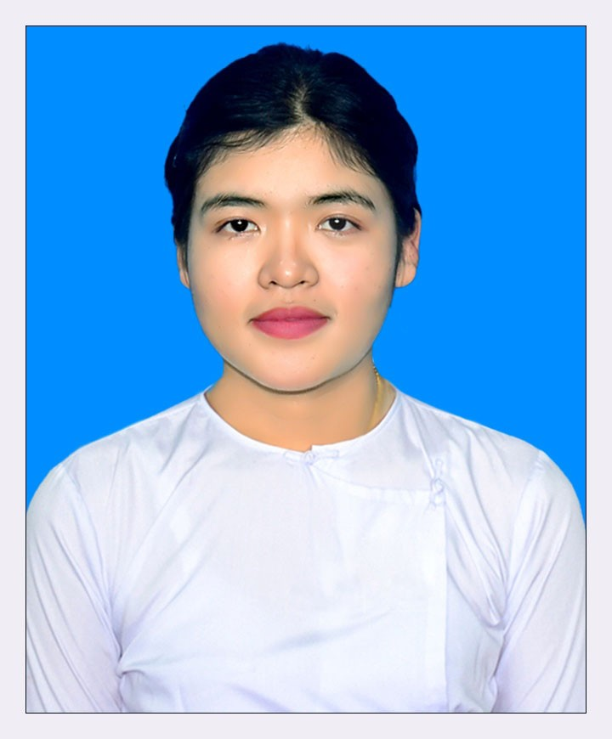
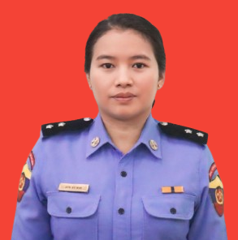
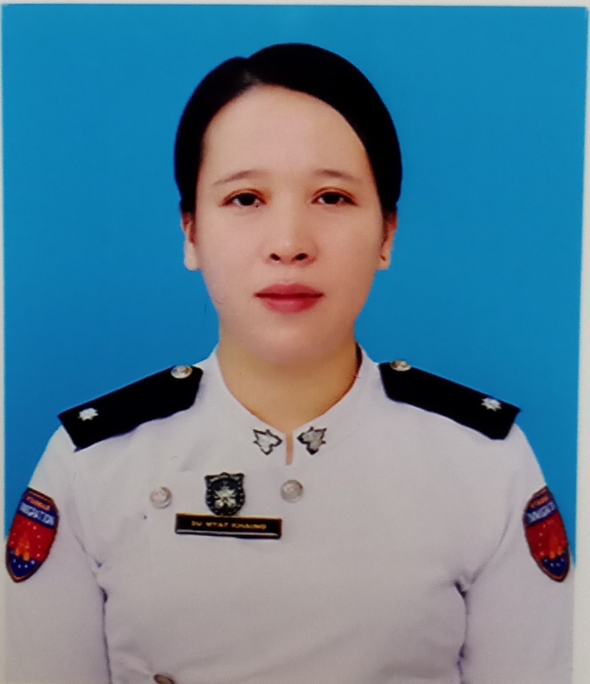
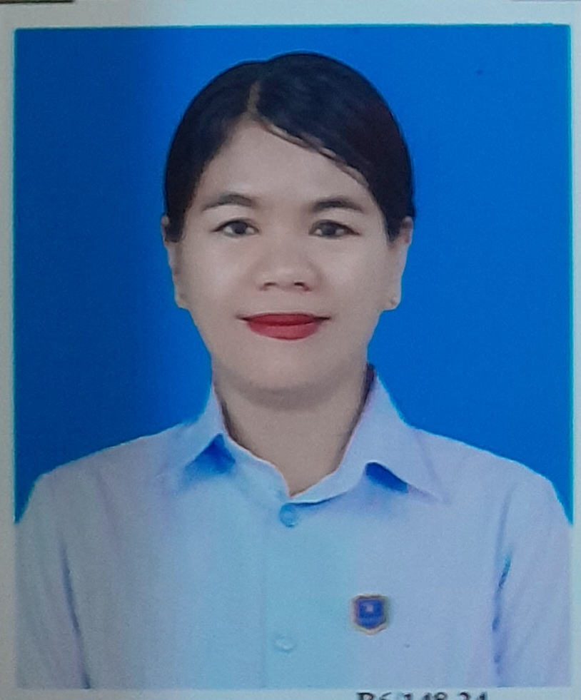
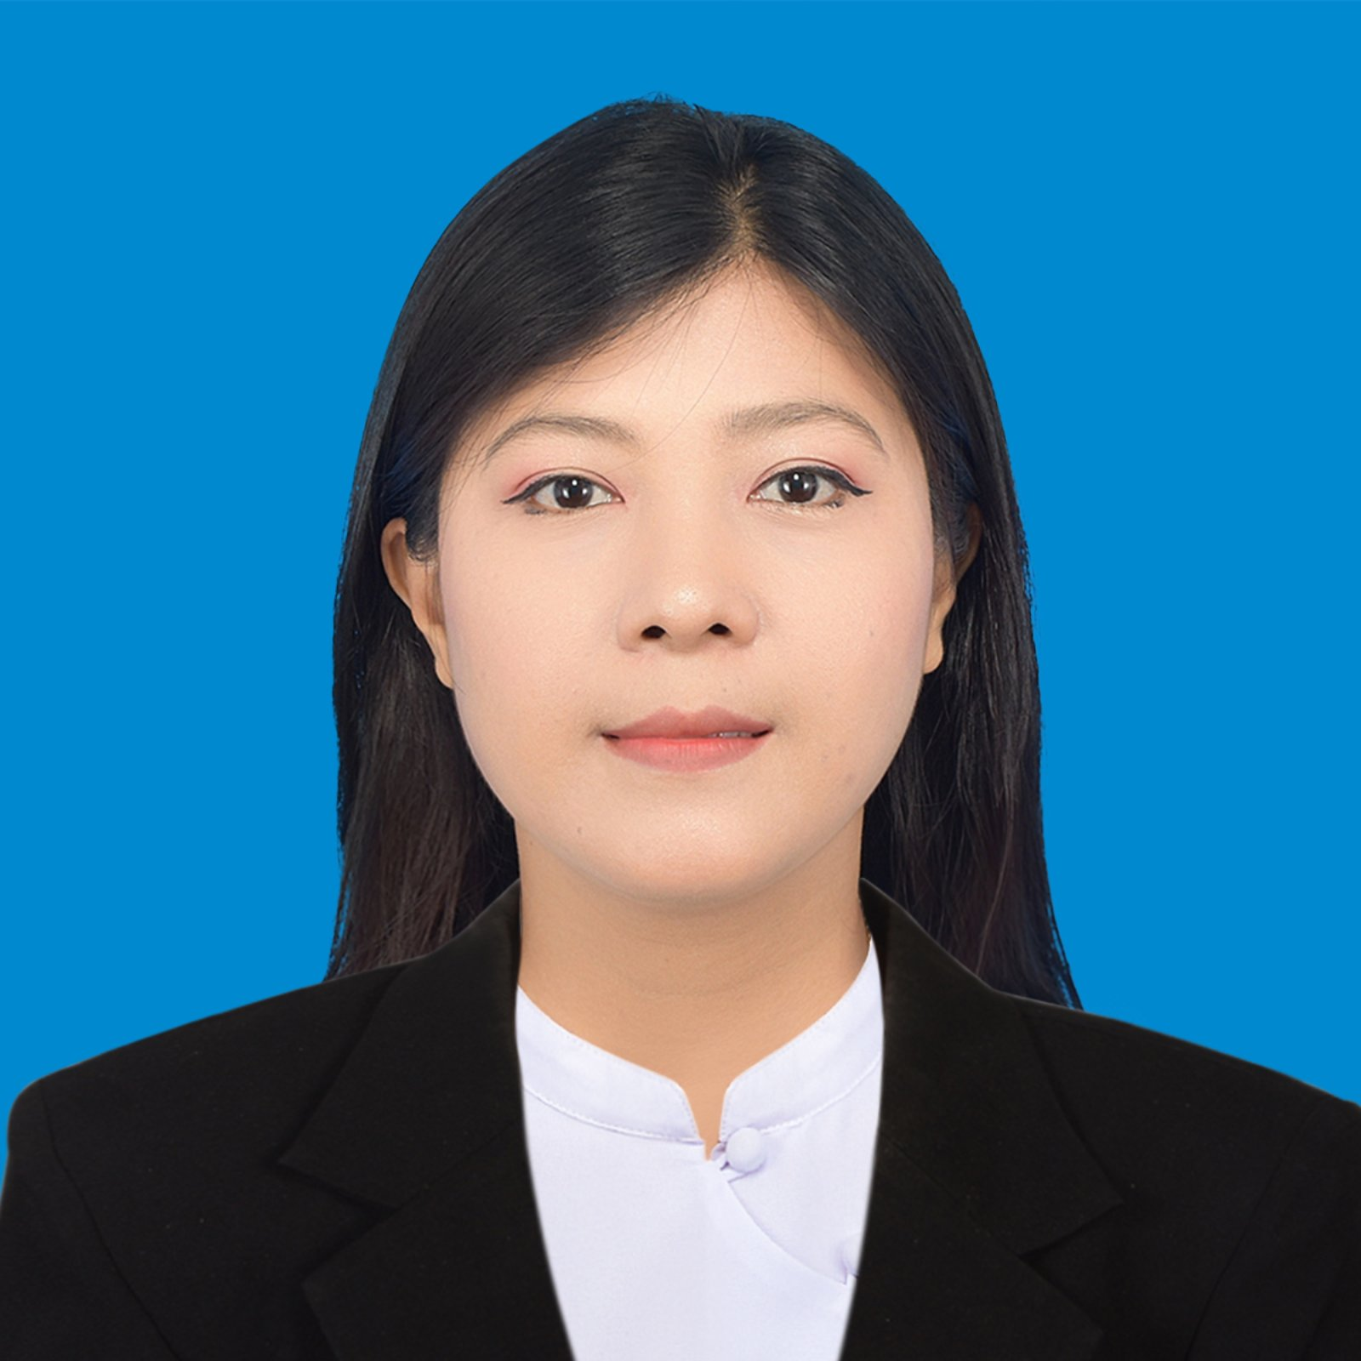


9
8
7
Daw Aye Zar Lwin
Assistant Director
Ministry Of Education
6
Daw Hsu Sandi Aung
Staff Officer
Ministry of Office of the President (4)
Dr. Theint Thawtar Win
Chief of Chancery
Ministry of Foreign Affairs
Daw Su Myat Khaing
Assistant Immigration Officer
Ministry of Immigration and Population
Daw Thuzar Tin
Staff Officer
Ministry of Electric Power
Daw Aye Su Win
Deputy Fire Staff Officer
Ministry of Home Affairs
5
Daw Sein Si Soe
Branch Clerk
Constitutional Tribunal of the Union
Daw War War Aung
Deputy Staff Officer
Ministry of Construction
Daw Yin Yin Aye
Lower Clerk
Directorate of Investment and Company Administration
4
3
2
1

Slide 3
နိဒါန်း
ကျန်းမာရေးကောင်းမွန်မှုသည် အောင်မြင်မှု၏ အခြေခံအုတ်မြစ်ဖြစ်သည်။ ဒါကြောင့် အဖွဲ့အစည်း တစ်ခုအနေနဲ့ ဝန်ထမ်းတွေကျန်းမာရေးကို ဦးစားပေးဆောင်ရွက်ရန် အမှန်တကယ်လိုအပ်ပါတယ်။
လုပ်ငန်းခွင်ဆိုသည်မှာ လူတိုင်းနီးပါး တနေ့တာအချိန်တွေကို ကုန်ဆုံးရသည့် နေရာဖြစ်သဖြင့် ကျန်းမာပျော်ရွှင်သည့် အသိုက်အမြုံတစ်ခုဖြစ်ရန် အမှန်တကယ် လိုအပ်ပါတယ်။
ကျန်းမာပျော်ရွှင်ဖွယ်ကောင်းတဲ့ လုပ်ငန်းခွင်တစ်ခုကို တည်ဆောက်ထားနိုင်မှ ဒီလုပ်ငန်းခွင် အတွင်းက ဝန်ထမ်းတွေအနေနဲ့ ပျော်ပျော်ရွှင်ရွှင်နဲ့ လုပ်ငန်းတိုးတက်ဖို့ကို အာရုံစိုက် လုပ်ဆောင်နိုင်မှာ ဖြစ်ပါတယ်။
လုပ်ငန်းခွင်တွင် နေ့စဉ် ကြုံတွေ့ရသည့် စိတ်ဖိစီးမှုများသည် ဝန်ထမ်းများ၏ ရုပ်ပိုင်းဆိုင် ရာ၊ စိတ်ပိုင်းဆိုင်ရာ ကျန်းမာရေး ပြဿနာများကို ဖြစ်စေသော အဓိက အကြောင်းအရင်း တစ်ရပ်ဖြစ်ပါတယ်။

Slide 4
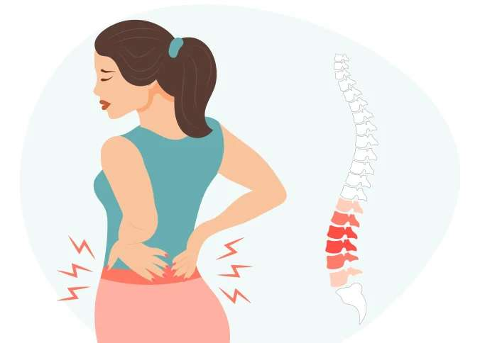
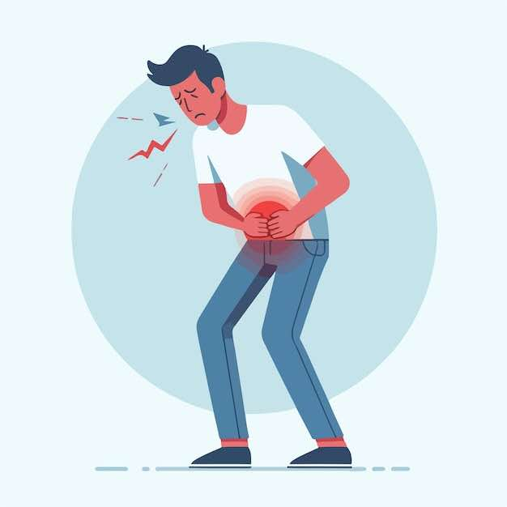
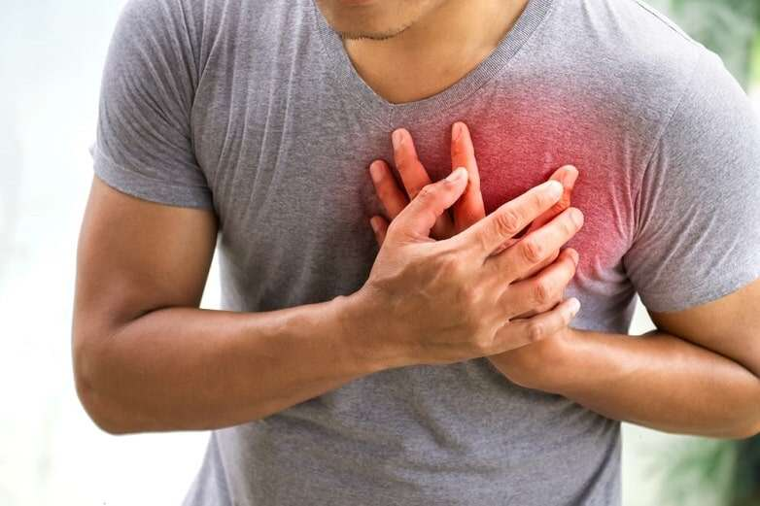
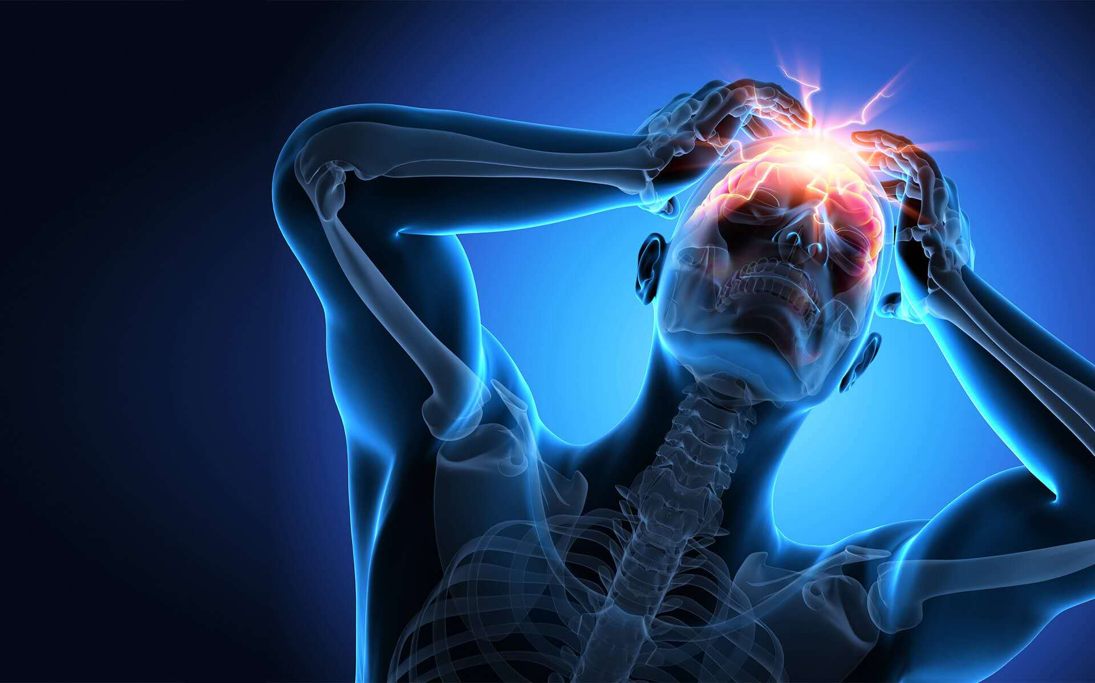
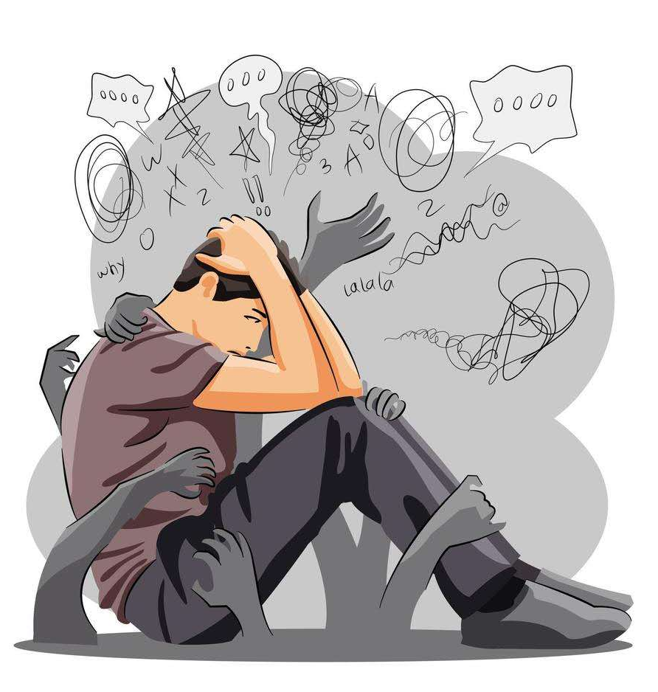
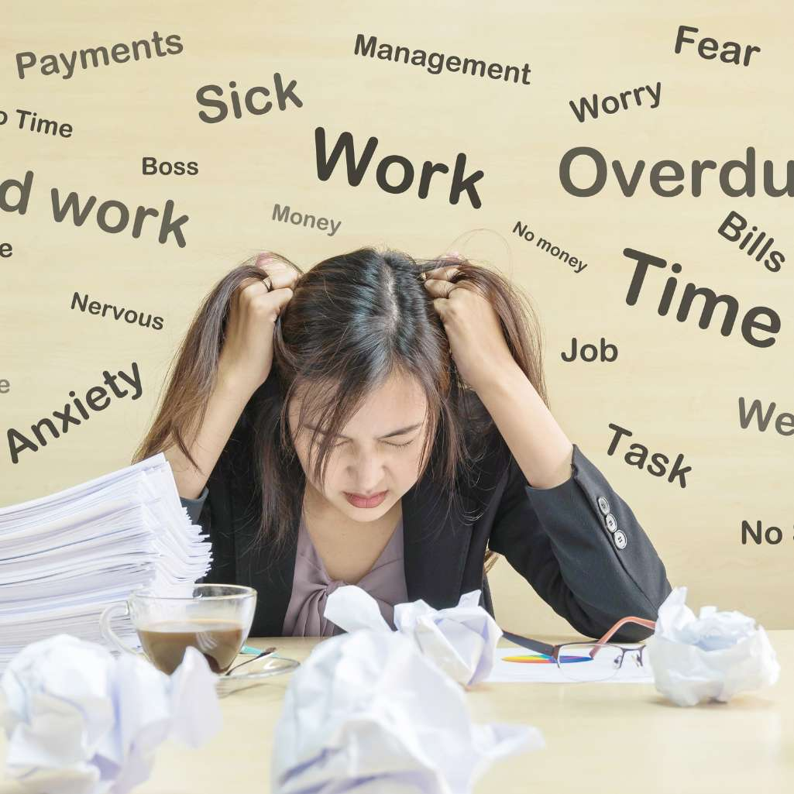
နှလုံးရောဂါ
ခါးနာခြင်း
ခေါင်းကိုက်ခြင်း
အစာအိမ်နှင့် အူလမ်းကြောင်း ဆိုင်ရာပြဿနာများ
အာရုံစူးစိုက်မှုပျောက်ဆုံးခြင်း
ဆုံးဖြတ်နိုင်မှုအားနည်း လာခြင်း၊ စိတ်ပိုင်းဆိုင်ရာ ဆိုးကျိုးများ
စိတ်မောပန်းခြင်း
စိတ်ဓါတ်ကျခြင်း

Slide 5


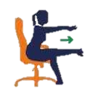

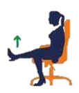


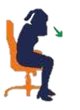


လုပ်ငန်းများစွာ လုပ်နိုင်ဖို့ ကိုယ်လက်လှုပ်ရှား လေ့ကျင့်စို့

Slide 6
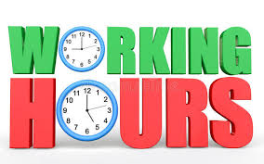
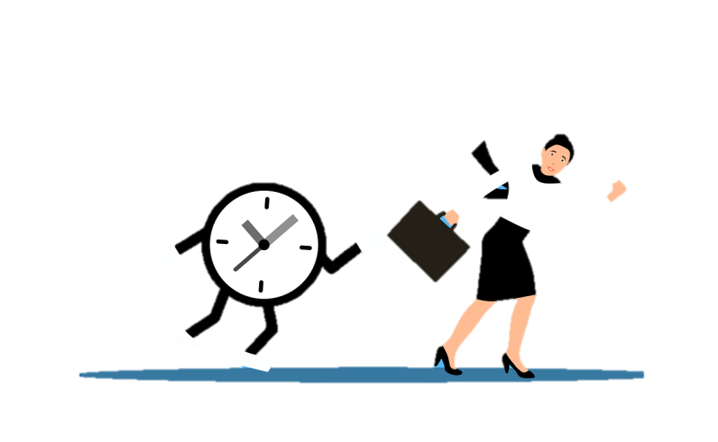
အလုပ်ချိန်ပိုလုပ်ခြင်းသည် အလုပ်ကို Smart ကျကျ လုပ်ခြင်းမဟုတ် (Work Smart — Not Overtime)
အလုပ်ချိန် ကျော်လွန်၍ အလွန်အကြူး အလုပ်လုပ်ခြင်းကို လျော့ချပါ။

Slide 7






လုပ်ငန်းခွင်နှင့် ဘဝ ဟန်ချက်ညီစွာဖန်တီးပါ

Slide 8

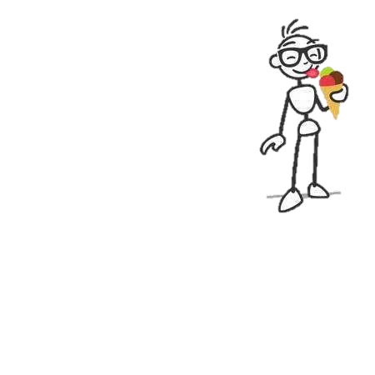

အလုပ်သွားချိန်သွား၊ စားချိန်စား၊ နားချိန်နားပါ။
အလုပ်သွားချိန်ရောက်ပြီ
အလုပ်ချိန်မှီအောင် မြန်မြန်လုပ်မှ
ဖယ်ရီကားတောင်လာနေပြီ
မနက်စာမြန်မြန်စားမှ
ရုံးရောက်ပြီ မနေ့ကလုပ်လက်စလေး တွေမြန်မြန်လုပ်မှ
အထက်အရာရှိများမှ ငါခိုင်းထားတာ ပြီး ပြီလားတဲ့
ဟုတ်ကဲ့ဟုတ်ကဲ့ပြီးပါတော့မယ်ရှင့်
အပျော်ဆုံးအချိန် ရုံးဆင်းချိန်လေး ရောက်ပါပြီ
အိမ်ရောက်ရင် စောစောနားမယ်
ဖုန်းခဏသုံးမယ်
TV ခဏကြည့်မယ်
စိတ်ကြည်လင်အေးချမ်းအောင် တရားခဏထိုင်မယ်
စောစောအိပ်မယ်
နေ့လယ်ထမင်းစားချိန်ရောက်ပြီ ခိုင်းထားတဲ့အလုပ်တွေက မပြီးသေး
ဗိုက်ကဆာနေပြီ နာရီတကြည့်ကြည့်
ထမင်းကိုအလျင်တလိုစား
စားပြီးတာနဲ့ လုပ်လက်စဆက်လုပ်
ပြီးသွားတဲ့အလုပ်လေးတွေ တင်ပြ
ခနတဖြုတ်နားနေချိန် လမ်းလေးခဏလျှောက် စိမ်းစိုတဲ့အပင်လေးတွေကြည့်

Slide 9

နိဂုံး
စိတ်ဖိစီးမှုများကို လျှော့ချပြီး လုပ်ငန်းခွင်အတွင်း ပျော်ရွှင်သာယာအောင်နေထိုင်ခြင်းဖြင့် ရုပ်ပိုင်းဆိုင်ရာ စိတ်ပိုင်းဆိုင်ရာ ကျန်းမာပျော်ရွှင် အောင်မြင်သည့် လုပ်ငန်းခွင်တစ်ခုကို ဖန်တီးယူကြပါစို့။

Slide 10


အ လုပ် နှင့် ဘ ဝ
ထပ် တူ ကြ နိုင် ကြ ပါ စေ
ကျေးဇူးတင်ပါသည်

